Slide 1
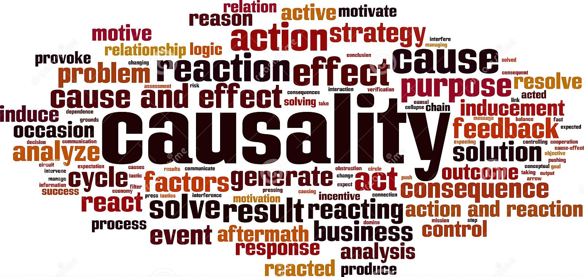


Causal Inference
张江
北京师范大学系统科学学院教授
集智俱乐部、集智学园创始人
集智研究中心理事长
北师大系统科学学院：面向复杂系统的人工智能，2024
Notes:
封面

Slide 2
Outline
Why Causality?
Association: Bayesian Network
Intervention: Causal Graph
Counterfactual: Structural Causal Graph
Causal Learning
北师大系统科学学院：面向复杂系统的人工智能，2024

Slide 3
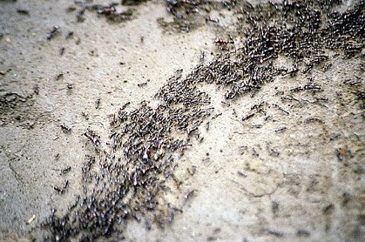
Why Causality
Complex System
Behavior (observations)
AI systems
Models
Prediction, Simulation, Optimization, Controls
北师大系统科学学院：面向复杂系统的人工智能，2024

Slide 4

Why Causality
Data
Models
北师大系统科学学院：面向复杂系统的人工智能，2024

Slide 5
Why Causality
Data
Causality
Models
Minimum
Locality
北师大系统科学学院：面向复杂系统的人工智能，2024

Slide 6
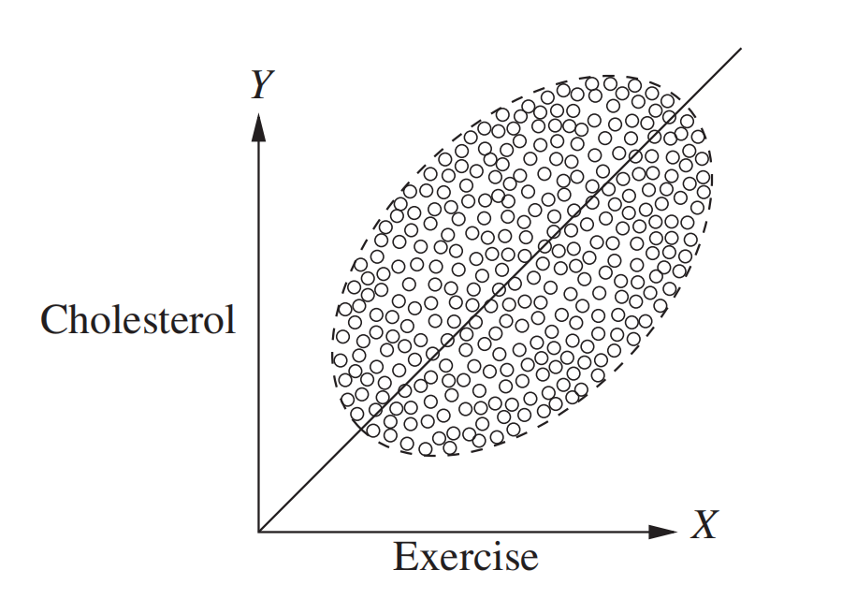
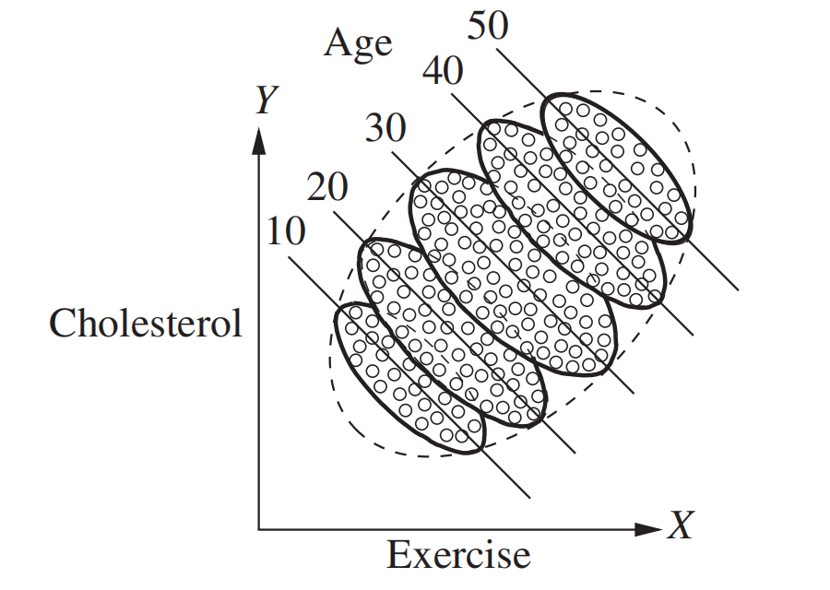
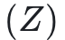
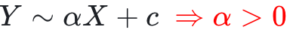
Simpson Paradox
北师大系统科学学院：面向复杂系统的人工智能，2024

Slide 7
Causal Graph
Z
X
Y
Z
Z是混淆变量
confounder
X
Y
北师大系统科学学院：面向复杂系统的人工智能，2024

Slide 8
Hierarchy of Causality
Judea Pearl: The Book of Why

Slide 9
Hierarchy of Causality
观察：回答相关性（assosiation）问题
如果观测到X发生，Y会发生吗？
输入：数据
干预：回答干预（intervention）问题
如果让X发生，Y会发生吗？
输入：数据，因果图（DAG）
想象：回答反事实（counterfactuals）问题
事实：X导致了Y。反事实：假设X没发生，而是X’发生，Y’会是什么？
输入：数据，因果图，SCM（隐含因果图）
Judea Pearl: The Book of Why

Slide 10
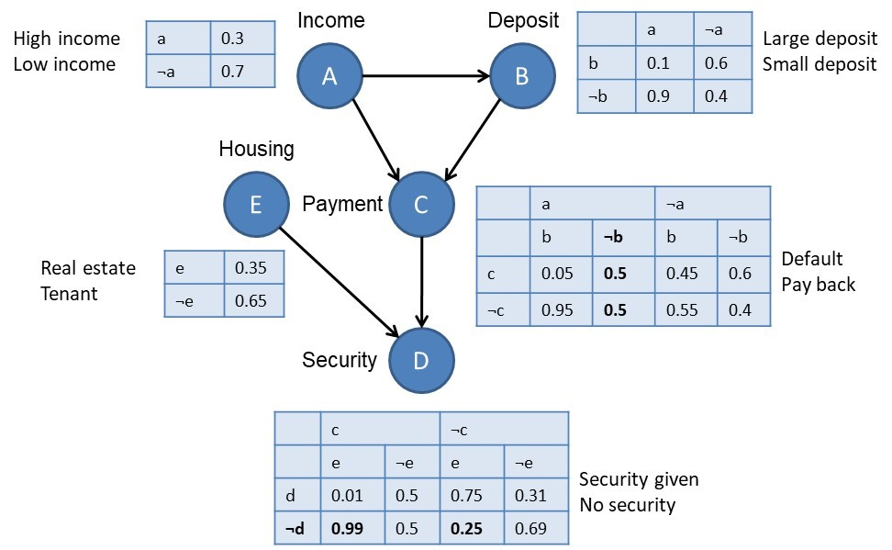

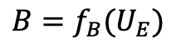

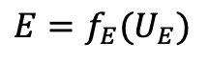
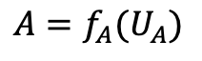


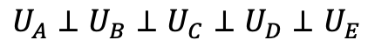

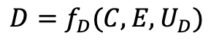
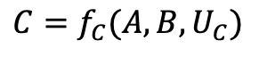
Three Kinds of Models
$$U_{A}$$
$$U_{B}$$
$$A=f_{A}(U_{A})$$
A
B
$$U_{C}$$
$$B=f_{B}(U_{E})$$
A
B
C
$$U_{E}$$
$$C=f_{C}(A,B,U_{C})$$
E
C
E
$$E=f_{E}(U_{E})$$
D
$$U_{D}$$
Causal
D
$$D=f_{D}(C,E,U_{D})$$
$$U_{A}⊥U_{B}⊥U_{C}⊥U_{D}⊥U_{E}$$
Bayesian Network
Causal Graph
Structural Causal Model(SCM)
Association
Intervention
Counterfactual

Slide 11
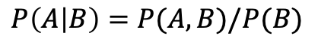
Review of Probability Theory
A
B
Bayesian Formula
$$P\left(A | B\right)=P(A,B)/P(B)$$
$$P\left(A,B\right)=P\left(B\right)P\left(A | B\right)=P\left(A\right)P(B|A)$$
北师大系统科学学院：面向复杂系统的人工智能，2024

Slide 12
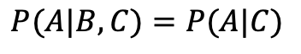
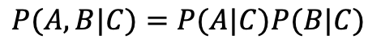
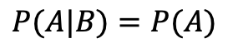
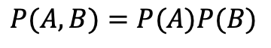
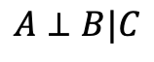
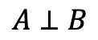
Review of Probability Theory
If A,B are independent
If A,B are independent under condition C
$$A⊥B$$
$$A⊥B|C$$
$$P(A,B)=P(A)P(B)$$
$$P(A,B|C)=P(A|C)P(B|C)$$
$$P(A|B)=P(A)$$
$$P(A|B,C)=P(A|C)$$
北师大系统科学学院：面向复杂系统的人工智能，2024

Slide 13
Review of Probability Theory
Chain Rule:
$$P\left(X_{1},X_{2},…,X_{n}\right)=P\left(X_{1}\right)P\left(X_{2} | X_{1}\right)P(X_{3}|X_{1},X_{2})⋯P(X_{n}|X_{1},X_{2},…,X_{n})$$
北师大系统科学学院：面向复杂系统的人工智能，2024

Slide 14
Hierarchy of Causality
观察：回答相关性（assosiation）问题
如果观测到X发生，Y会发生吗？
输入：数据
干预：回答干预（intervention）问题
如果让X发生，Y会发生吗？
输入：数据，因果图（DAG）
想象：回答反事实（counterfactuals）问题
事实：X导致了Y。反事实：假设X没发生，而是X’发生，Y’会是什么？
输入：数据，因果图，SCM（隐含因果图）
Judea Pearl: The Book of Why

Slide 15
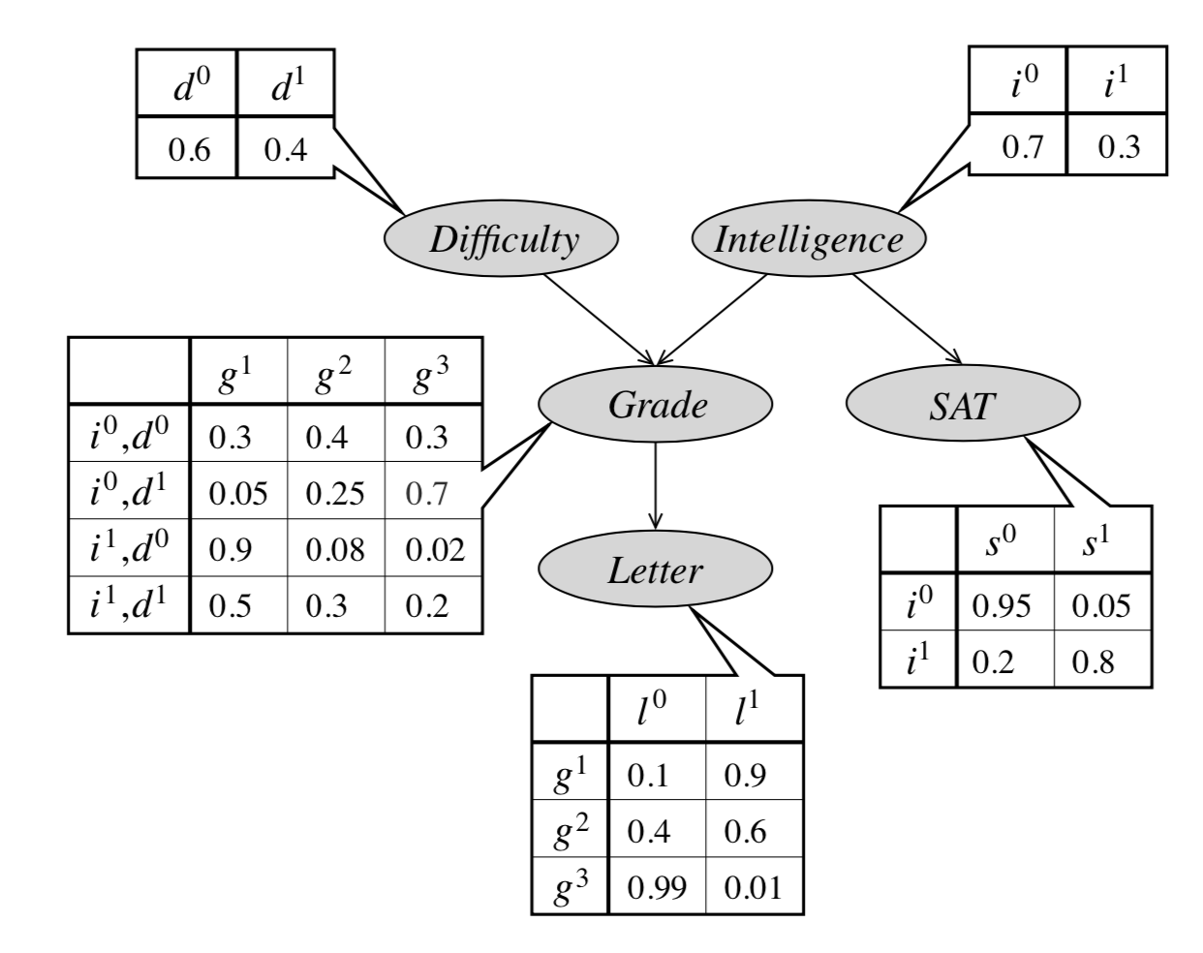
What is Bayesian Network?
A directed acyclic graph
Nodes are random variables
Edges represent direct influence (maybe causal) between variables
Several conditional probability tables
北师大系统科学学院：面向复杂系统的人工智能，2024

Slide 16
Decomposition of Conditional Probabilities
$P\left(D,I,G,S,L\right)=P\left(D\right)P\left(I\right)P\left(G | D,I\right)P\left(S | I\right)P(L|G)$
贝叶斯网络是描述性的，它不做任何因果假设
北师大系统科学学院：面向复杂系统的人工智能，2024

Slide 17
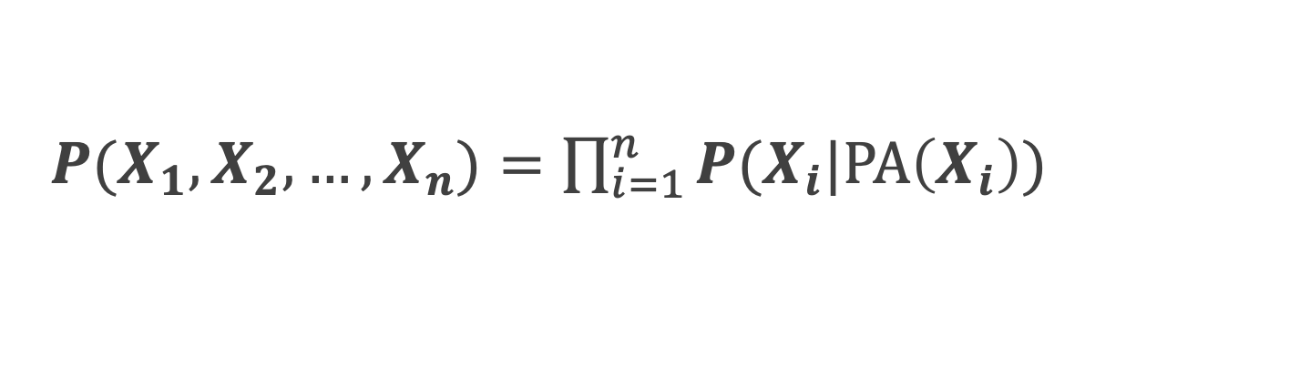
Decomposition of Conditional Probabilities
In general:
$P(X_{1},X_{2},…,X_{n})=\prod_{i=1}^{n}{P(X_{i}|PA\left(X_{i}\right))}$
北师大系统科学学院：面向复杂系统的人工智能，2024

Slide 18
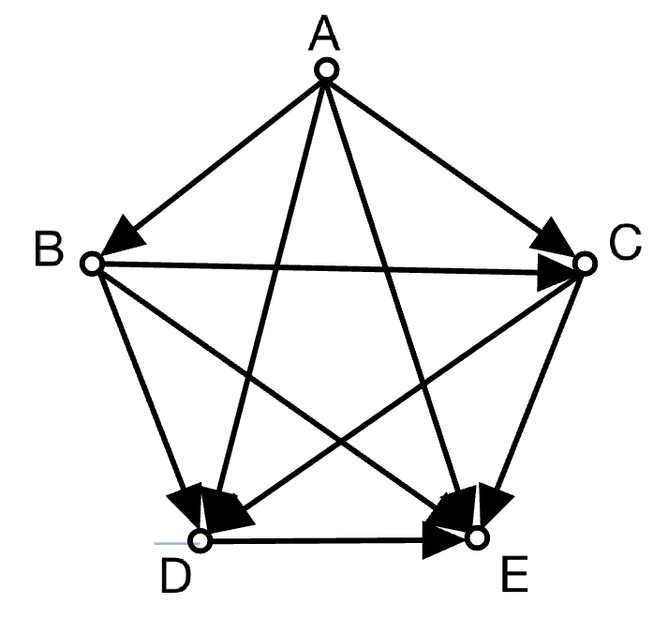


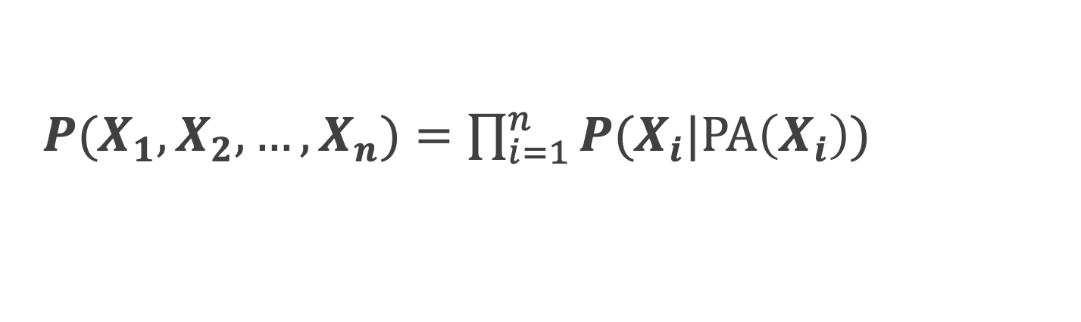
Graph and Decomposition
In general:
$P(X_{1},X_{2},…,X_{n})=\prod_{i=1}^{n}{P(X_{i}|PA\left(X_{i}\right))}$
贝叶斯网络是描述性的，它不做任何因果假设
更多“人工智能 & 复杂系统”的知识，请关注官网：campus.swarma.org

Slide 19
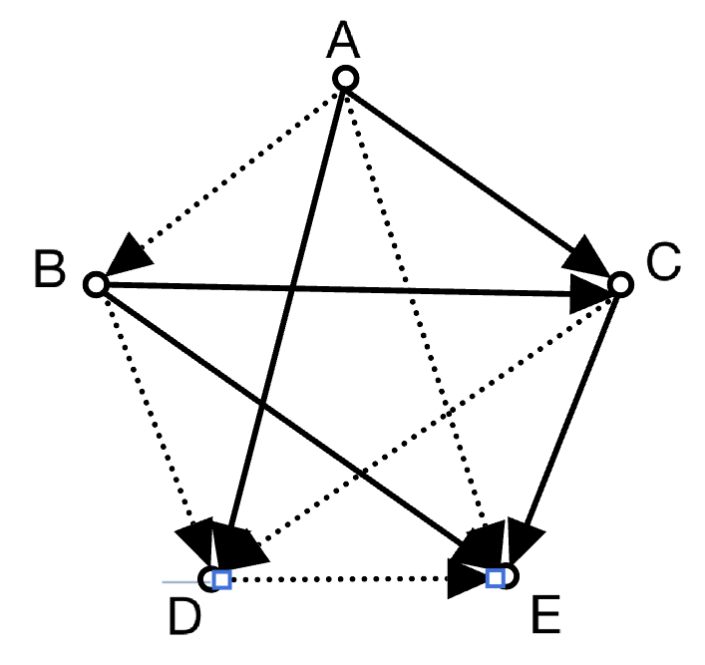
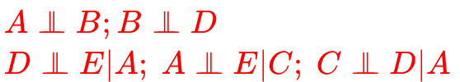
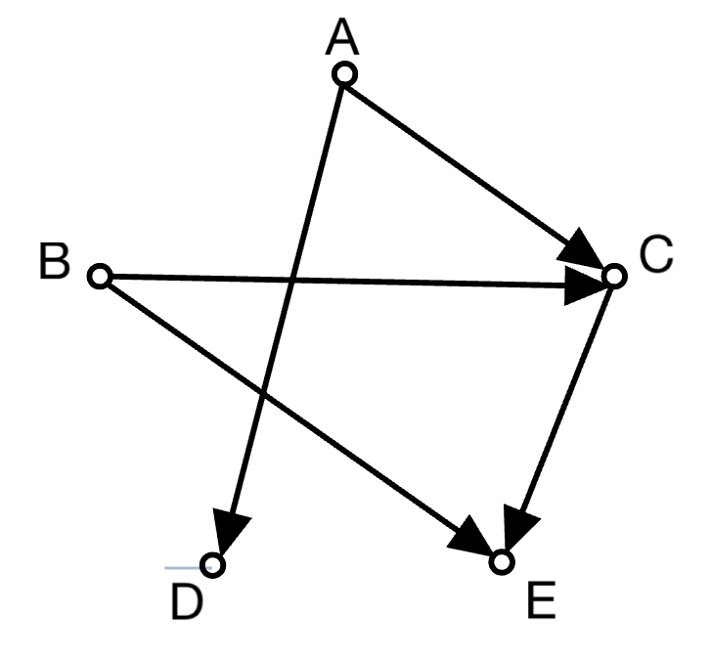
Independency Decomposition
北师大系统科学学院：面向复杂系统的人工智能，2024

Slide 20
An Example
我家最近新安装了一个报警器。当我家失窃的时候，这个报警器就可能发出尖叫。当然，这种尖叫很可能会影响到我的两位不太友好的左右两个邻居，John或Marry。当然，如果不是被盗窃了，而是发生了地震，报警器也一样会响
请用Bayesian Network为上述情形建模
北师大系统科学学院：面向复杂系统的人工智能，2024

Slide 21
An Example
Burglary
Earthquake
我家最近新安装了一个报警器。当我家失窃的时候，这个报警器就可能发出尖叫。当然，这种尖叫很可能会影响到我的两位不太友好的左右两个邻居，John或Marry。当然，如果不是被盗窃了，而是发生了地震，报警器也一样会响
请用Bayesian Network为上述情形建模
Alarm
John calls
Marry calls
北师大系统科学学院：面向复杂系统的人工智能，2024

Slide 22
P(B):0.1
P(E):0.2
Inference
Burglary
Earthquake
B | E | P(A|B,E)
t | t | 0.95
t | f | 0.94
f | t | 0.29
f | f | 0.001
We can calculate various probabilities
P(B=t),
P(A),
...
P(A=f|J=t),
P(B|M)
P(A,B,E|J,M)
Alarm
A | P(M|A)
t | 0.7
f | 0.01
John calls
Marry calls
A | P(J|A)
t | 0.9
f | 0.05
北师大系统科学学院：面向复杂系统的人工智能，2024

Slide 23

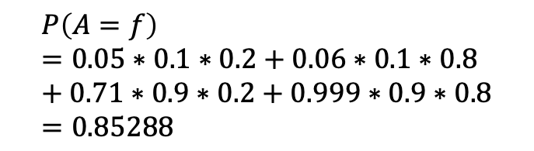
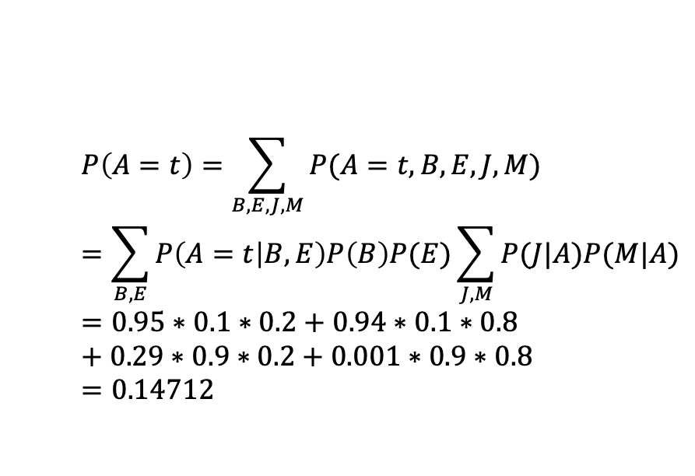
P(B):0.1
P(E):0.2
Inference
Burglary
Earthquake
B | E | P(A|B,E)
t | t | 0.95
t | f | 0.94
f | t | 0.29
f | f | 0.001
$$P\left(A\right)$$
$$P\left(A=t\right)=\sum_{B,E,J,M}{P(A=t,B,E,J,M)}=\sum_{B,E}{P\left(A=t | B,E\right)P\left(B\right)P(E)\sum_{J,M}{P(J|A)P(M|A)}}=0.95∗0.1∗0.2+0.94∗0.1∗0.8+0.29∗0.9∗0.2+0.001∗0.9∗0.8=0.14712$$
Alarm
A | P(M|A)
t | 0.7
f | 0.01
John calls
Marry calls
$$P\left(A=f\right)=0.05∗0.1∗0.2+0.06∗0.1∗0.8+0.71∗0.9∗0.2+0.999∗0.9∗0.8=0.85288$$
A | P(J|A)
t | 0.9
f | 0.05
北师大系统科学学院：面向复杂系统的人工智能，2024

Slide 24
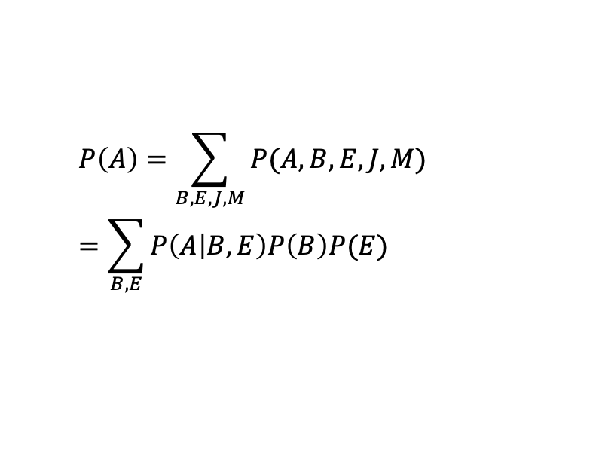
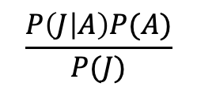
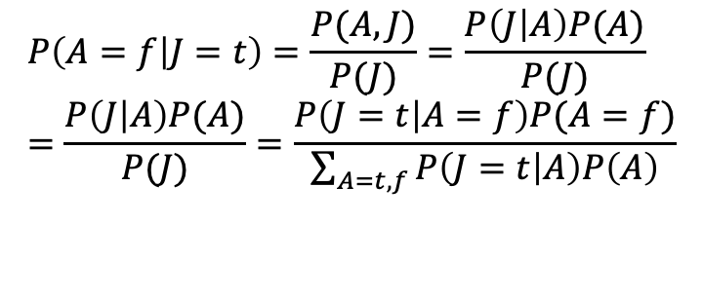
P(B):0.001
P(E):0.002
Inference
Burglary
Earthquake
B | E | P(A|B,E)
t | t | 0.95
t | f | 0.94
f | t | 0.29
f | f | 0.001
We can calculate various probabilities
Alarm
$$P\left(A=f | J=t\right)=\frac{P(A,J)}{P(J)}=\frac{P\left(J | A\right)P(A)}{P(J)}=\frac{P\left(J | A\right)P(A)}{P(J)}=\frac{P\left(J=t | A=f\right)P(A=f)}{\sum_{A=t,f}{P\left(J=t | A\right)P\left(A\right)}}$$
A | P(M|A)
t | 0.7
f | 0.01
John calls
Marry calls
$$P\left(A\right)=\sum_{B,E,J,M}{P(A,B,E,J,M)}=\sum_{B,E}{P\left(A | B,E\right)P\left(B\right)P(E)}$$
A | P(J|A)
t | 0.9
f | 0.05
$$\frac{P\left(J | A\right)P(A)}{P(J)}$$
北师大系统科学学院：面向复杂系统的人工智能，2024

Slide 25
Hierarchy of Causality
观察：回答相关性（assosiation）问题
如果观测到X发生，Y会发生吗？
输入：数据
干预：回答干预（intervention）问题
如果让X发生，Y会发生吗？
输入：数据，因果图（DAG）
想象：回答反事实（counterfactuals）问题
事实：X导致了Y。反事实：假设X没发生，而是X’发生，Y’会是什么？
输入：数据，因果图，SCM（隐含因果图）
Judea Pearl: The Book of Why

Slide 26
Bayesian Network and Causal Graph
A
B
C
E
D
北师大系统科学学院：面向复杂系统的人工智能，2024

Slide 27
Simpson Paradox
北师大系统科学学院：面向复杂系统的人工智能，2024

Slide 28
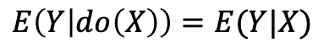
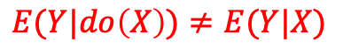
Causal Graph
Z
X
Y
$$E\left(Y | do\left(X\right)\right)=E(Y|X)$$
Z
Z是混淆变量
Confounding Variables
X
Y
$$E(Y|do\left(X\right))≠E(Y|X)$$
北师大系统科学学院：面向复杂系统的人工智能，2024

Slide 29
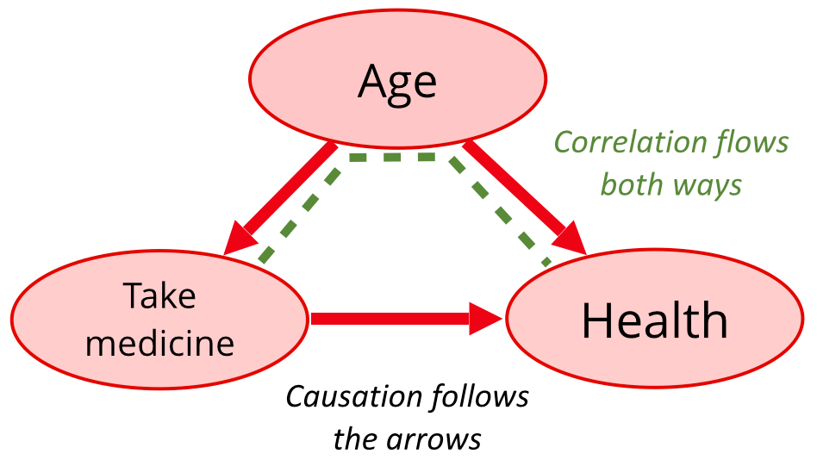
Intervention and Do
P(Y=y|X=x) vs. P(Y=y|do(X)=x)
P(Y=y|X=x)：只统计满足X=x条件的样本
P(Y=y|do(X)=x)：针对全部样本，但是让X=x
do(X=x)意味着对X的后门路径上的变量(Z)实施控制
右图：即控制变量Z即可实现do(X)
文献中，adjust Z / control Z / given Z，是同一个意思
北师大系统科学学院：面向复杂系统的人工智能，2024

Slide 30
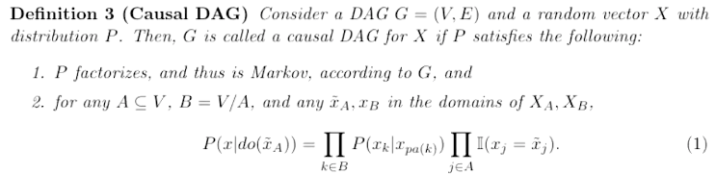
What is Causal Graph?
Z
Z
X
Y
X
Y
北师大系统科学学院：面向复杂系统的人工智能，2024

Slide 31
Where is Causal Graph From?
常识
下雨地会湿
受教育程度影响收入
温室气体排放导致全球变暖
数据
因果发现：从数据中构建因果关系
因果推断：定量计算因果关系的方向及强弱
北师大系统科学学院：面向复杂系统的人工智能，2024

Slide 32
Path and Causal Effect
How to calculate causal effect of each node pair?
A
A到D的路径：
A -> D：因果效应(Effect)
B
C
D
E
北师大系统科学学院：面向复杂系统的人工智能，2024

Slide 33
Path and Causal Effect
How to calculate causal effect of each node pair?
A
B到E的路径：
B -> E： 直接因果效应(DE)
B -> C -> E：间接因果效应(IE)
B
C
D
E
北师大系统科学学院：面向复杂系统的人工智能，2024

Slide 34
Path and Causal Effect
How to calculate causal effect of each node pair?
A
B
C
C到E的路径：
C -> E： 因果效应
C -> B -> E：后门路径（B是混淆变量）
D
E
北师大系统科学学院：面向复杂系统的人工智能，2024

Slide 35

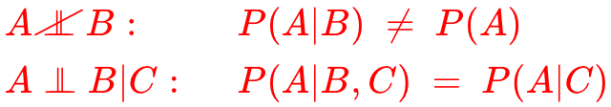
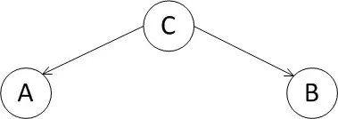
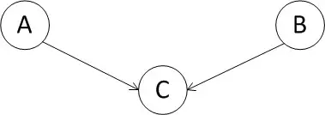
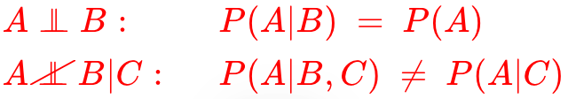
Path and Causal Effect
Chain 和 Fork:
自然情况下，A和B随着C同时变化，A和B之间的路径打开
控制了C，可阻断A到B的路径，即A和B独立
Collider:
自然情况，C阻断了A到B的路径，A和B独立
控制了C，可打开A到B的路径，A和B不独立
控制C会导致A和B伪相关（spurious correlation）
Chain
Fork
Collider
北师大系统科学学院：面向复杂系统的人工智能，2024

Slide 36
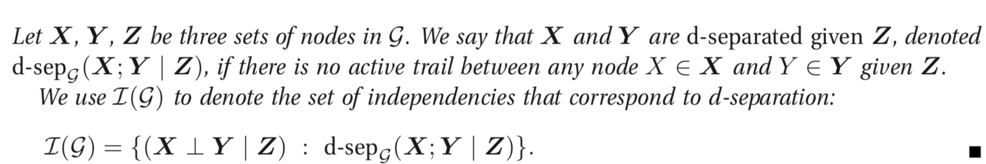
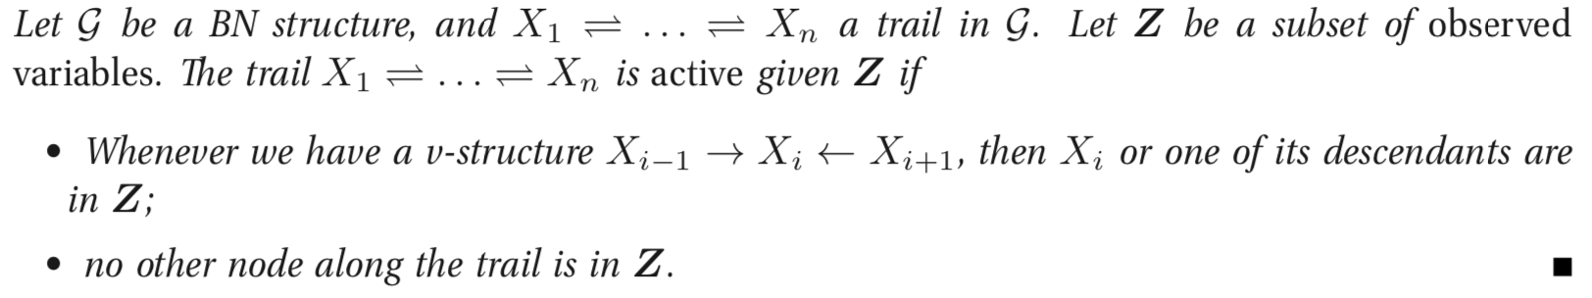
D-separation and active trail
北师大系统科学学院：面向复杂系统的人工智能，2024

Slide 37
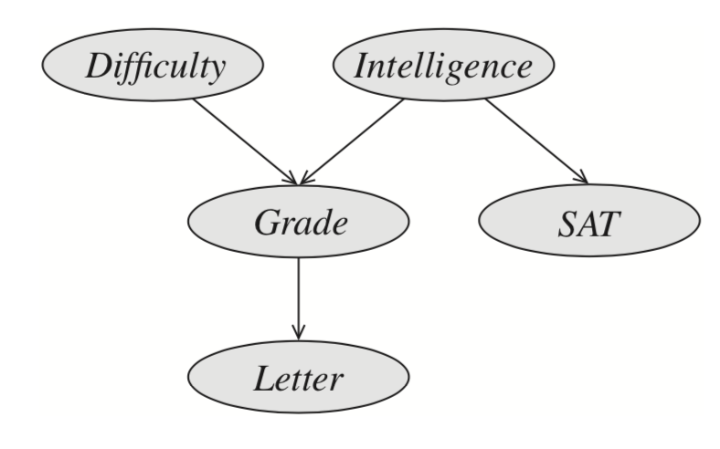
Examples – active trail
北师大系统科学学院：面向复杂系统的人工智能，2024

Slide 38
Examples – inactive trail
北师大系统科学学院：面向复杂系统的人工智能，2024

Slide 39
Examples – inactive trail
北师大系统科学学院：面向复杂系统的人工智能，2024

Slide 40
Examples – active trail
北师大系统科学学院：面向复杂系统的人工智能，2024

Slide 41
Exercise
下列变量对哪些属于d分离集合？
A,B
A,G
E,C
B,H
A
B
C
E
D
F
G
H
北师大系统科学学院：面向复杂系统的人工智能，2024
A,B:F, A,G:T, E,C:T, B,H:T

Slide 42
Exercise
下列变量对哪些属于d分离集合？
A,B
A,G
E,C
B,H
A
B
C
E
D
F
G
H
北师大系统科学学院：面向复杂系统的人工智能，2024
A,B:F, A,G:F, E,C:F, B,H:T

Slide 43
How to Do without Real Intervention?
观察性研究（Observational Study）
Do算子：通过图的内在约束阻断路径
识别后门路径
控制（调整）后门路径上面的变量
北师大系统科学学院：面向复杂系统的人工智能，2024

Slide 44
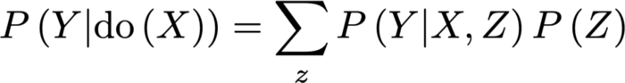
Backdoor Criterion
Given an ordered pair of variables (X, Y) in a directed acyclic graph G, a set of variables Z satisfies the backdoor criterion relative to (X, Y) if no node in Z is a descendant of X, and Z blocks every path between X and Y that contains an arrow into X.
Z
X
Y
北师大系统科学学院：面向复杂系统的人工智能，2024

Slide 45
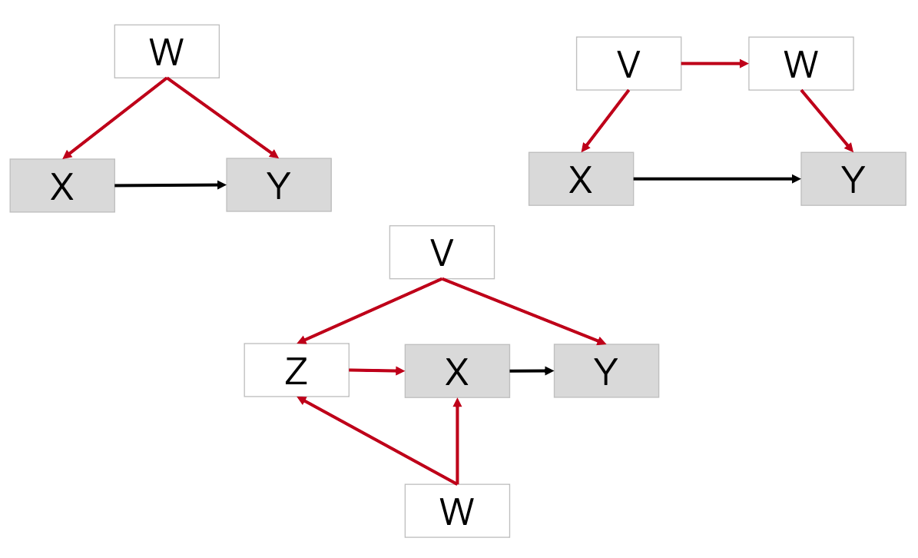
What is Backdoor
an undirected path between X and Y with an arrow into X.
北师大系统科学学院：面向复杂系统的人工智能，2024

Slide 46
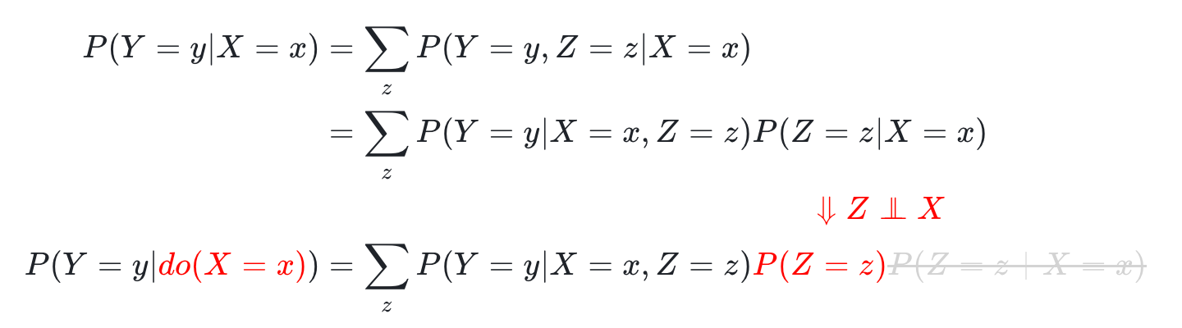
Backdoor formula
下面的后门调整公式可以计算X对Y的因果效应：
更一般地：
Z
X
Y
Z
X
Y
北师大系统科学学院：面向复杂系统的人工智能，2024

Slide 47
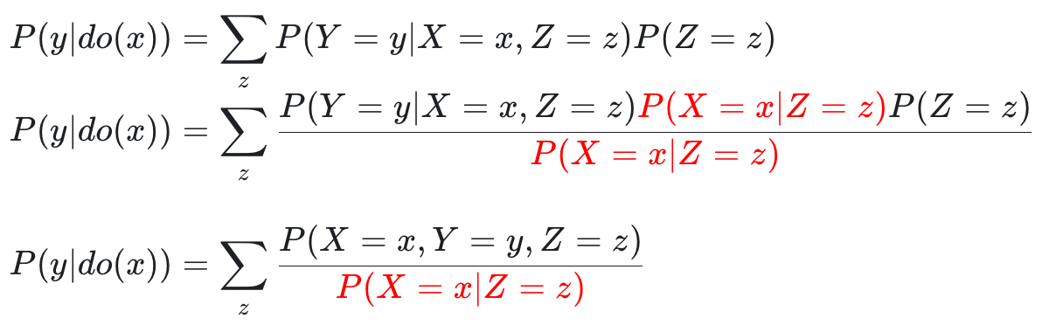
Inverse Probability Reweighting
后门调整（Backdoor Adjustment）和逆概率加权IPW（Inversed Probability Weighting）的等价性
Z
X
Y
Propensity Score
更多“人工智能 & 复杂系统”的知识，请关注官网：campus.swarma.org

Slide 48
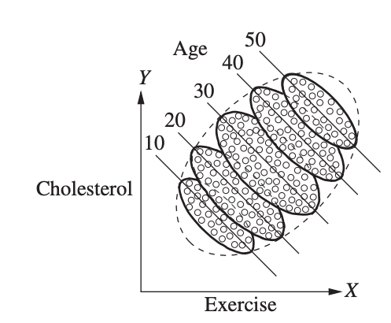
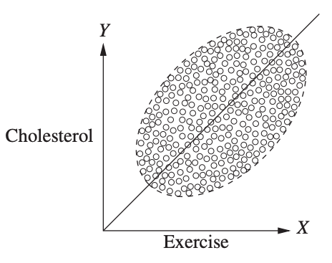
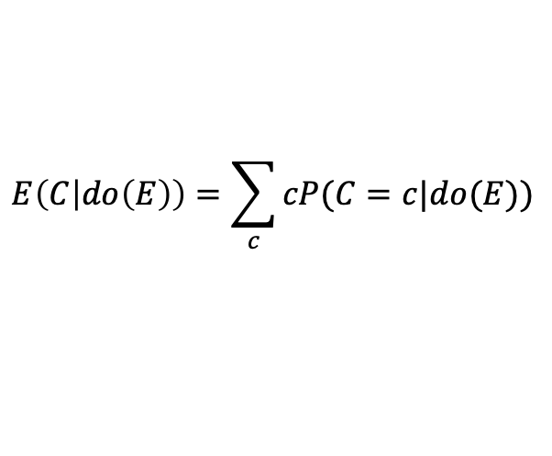
How about Simpson Paradox
Age
Exercise
Cholesterol
$$E\left(C | do\left(E\right)\right)=\sum_{c}{cP(C=c|do(E))}$$
北师大系统科学学院：面向复杂系统的人工智能，2024

Slide 49

How about Simpson Paradox
Age
Exercise
Cholesterol
$$E\left(C | do\left(E\right)\right)=\sum_{c}{cP(C=c|do(E))}$$
$$P_{G′}\left(C=c | E\right)=\frac{P_{G^{′}}(C=c,E)}{P_{G^{′}}(E)}=\frac{\sum_{A}{P_{G^{′}}(C=c,E,A)}}{P_{G^{′}}(E)}=\frac{\sum_{A}{P_{G^{′}}\left(C=c | E,A\right)}P_{G^{′}}(E)P_{G^{′}}(A)}{P_{G^{′}}(E)}=\sum_{A}{P_{G}\left(C=c | E,A\right)}P_{G}(A)$$

Slide 50


How about Simpson Paradox
Age
Exercise
Cholesterol
$$E\left(C | do\left(E\right)\right)=\sum_{c}{cP(C=c|do(E))}=\sum_{c}{\sum_{A}{cP\left(C=c | E,A\right)}P(A)}$$
$$E\left(C | E\right)=\sum_{c}{cP(C=c|E)}$$
北师大系统科学学院：面向复杂系统的人工智能，2024

Slide 51

Problem
北师大系统科学学院：面向复杂系统的人工智能，2024

Slide 52
Problem
北师大系统科学学院：面向复杂系统的人工智能，2024

Slide 53
Front Door
U
A set of variables M satisfies the front-door criterion when:
M blocks all directed paths from X to Y
There are no unblocked back-door paths from X to M
X blocks all back-door paths from M to Y
X
M
Y
https://arxiv.org/pdf/2102.11107.pdf

Slide 54
Front Door – back door
U
U
X
Z
Y
X
Z
Y
X在Z到Y的后门路径上，Z←X←U→Y。因此可用后门调整公式计算Z到Y的因果效应：
https://arxiv.org/pdf/2102.11107.pdf

Slide 55

Front Door – combine causal effects
U
U
X
Z
Y
X
Z
Y
将X到Z的因果效应和Z到Y的因果效应连接起来，即可得到X到Y的因果效应：
https://arxiv.org/pdf/2102.11107.pdf

Slide 56
Problem
https://arxiv.org/pdf/2102.11107.pdf

Slide 57

Instrumental Variable
Tool
$$P\left(L | T\right)=\frac{P\left(T,L\right)}{P\left(T\right)}=\frac{\sum_{S}{P\left(T, L|S\right)P\left(S\right)}}{P\left(T\right)}=\frac{\sum_{S}{P\left(L|S,T\right)P(S|T)P\left(T\right)}}{P\left(T\right)}=\sum_{S}{P\left(L|S\right)P(S|T) }$$
https://arxiv.org/pdf/2102.11107.pdf

Slide 58
Instrumental Variable
For linear model，the causal effect X→Y can be obtained：
Regression：X ~ a I + const
Regression：Y ~ c I + const
The causal effect X→Y: b = c/a
Z
I
X
Y
a
b
北师大系统科学学院：面向复杂系统的人工智能，2024

Slide 59



Do Calculus
do-calculus给出将do操作转化为条件概率的一般性方法：
Causality, 2009

Slide 60

Do Calculus
do操作
全部是可观测数据的条件概率，没有do操作
Causality, 2009

Slide 61
Hierarchy of Causality
观察：回答相关性（assosiation）问题
如果观测到X发生，Y会发生吗？
输入：数据
干预：回答干预（intervention）问题
如果让X发生，Y会发生吗？
输入：数据，因果图（DAG）
想象：回答反事实（counterfactuals）问题
事实：X导致了Y。反事实：假设X没发生，而是X’发生，Y’会是什么？
输入：数据，因果图，SCM（隐含因果图）
Judea Pearl: The Book of Why

Slide 62

An Example about Counterfactual
U_{X}
Problem:
一个没上过大学的人，假设他当初上了大学，对当前的薪资会有什么影响？
问题要求是保持当前的Z不变。因此不能直接do(X)。如果do(X)，会对Z造成影响
问题的实质是，希望用过去（上大学的时刻）不同X和现实的Z，共同预测Y
Expression:
X
上大学
U_{Z}
工作经验
Z
工作技能
U_{Y}
$P(Y_{X}|Z)$ v.s. $P(Y|Z,do\left(X\right))$
Y
薪资水平
北师大系统科学学院：面向复杂系统的人工智能，2024
Notes:
考虑先讲反事实和干预的区别：锁定变量！！！S

Slide 63

Twin Network
U_{X}
U_{X}
孪生网络将两个平行世界的变量同时展示在一个因果图中：
X，Y，Z：现实世界（事实）
X*，Y*，Z*：假设世界（反事实）
现实世界和假设世界共享U，因为两个世界中唯一相同的是个体的属性
$P\left(Y_{X} | Z\right)=P(Y^{∗}|Z,do\left(X^{∗}\right))$
$P\left(Y | Z,do(X)\right)=P(Y|Z)$
X
X*
U_{Z}
U_{Z}
Z
Z*
U_{Y}
U_{Y}
Y
Y*
北师大系统科学学院：面向复杂系统的人工智能，2024

Slide 64











Structural Causal Model
$$U_{A}$$
$$U_{B}$$
Definition: A structural causal model is a 4-tuple $<V,U,F,P\left(u\right)>$, where:
$V=\left\{V_{1},V_{2},…, V_{n}\right\}$ are endogenous variables
$U=\left\{U_{1},U_{2},…, U_{m}\right\}$ are background variables
$F=\left\{f_{1},f_{2},…, f_{n}\right\}$ are functions determining V, $v_{i}=f_{i}\left(v,u\right)$, e.g., $y=α+βx+u_{Y}$
$P(u)$ is a distribution over U and $u_{i}⊥u_{j}$ for any i,j
$P(u)$ and F induce a distribution P(v) over observable variables
$$A=f_{A}(U_{A})$$
A
B
$$U_{C}$$
$$B=f_{B}(U_{E})$$
$$U_{E}$$
C
$$C=f_{C}(A,B,U_{C})$$
E
$$E=f_{E}(U_{E})$$
D
$$U_{D}$$
$$U_{A}⊥U_{B}⊥U_{C}⊥U_{D}⊥U_{E}$$
$$D=f_{D}(C,E,U_{D})$$
北师大系统科学学院：面向复杂系统的人工智能，2024

Slide 65


Causal Identification on Linear Model
Linear SCM: Equations and Graph
SCM：Structural Causal Model
For example，Causal Effect from Z to Y：
Direct causal effect：DE = d
Indirect causal effect：IE = ce
Total causal effect：TE = DE + IE = d + ce
How to estimate parameters?
北师大系统科学学院：面向复杂系统的人工智能，2024

Slide 66
Causal Identification on Linear Model
Direct causal effect(DE) Z→Y
Cut all paths between Z and Y，i.e. control X，W，but X is blocked by W
Regression Y on X,W, Z: Y = dZ + eW + const
The coefficient d is direct effect: d
Total effect Z→Y
Cut backdoor paths between Z and Y, i.e., control Z
Regress Y on X and Z: Y = tZ + rX + const
The coefficient of Z: t is the total effect, theoretically: t = d + ce
do(W)
do(Z)
X
X
X
do(Z)
X
北师大系统科学学院：面向复杂系统的人工智能，2024

Slide 67
Counterfactual
U_{H}
根据数据和SCM回答反事实问题
例子：学习成绩的影响因素
X：上补习班时间
H：家庭作业量
Y：考试成绩
结构因果方程(Structural Causal Model)
X = U_{X}
H = aX + U_{H}
Y = bX + cH + U_{Y}
H
U_{X}
U_{Y}
a=0.5
c=0.4
b=0.7
X
Y
北师大系统科学学院：面向复杂系统的人工智能，2024

Slide 68
Counterfactual: step by step
问题：一名学生的实际数据为(X, H, Y) = (0.5, 1, 1.5)。问当初该学生的作业量如果是实际作业量的两倍，即H=2，该学生的成绩Y会是多少？
U_{H}
H
U_{X}
U_{Y}
a=0.5
c=0.4
b=0.7
X
Y
北师大系统科学学院：面向复杂系统的人工智能，2024
Notes:
用E期望来表示问题

Slide 69
Counterfactual: step by step
问题：一名学生的实际数据为(X, H, Y) = (0.5, 1, 1.5)。问当初该学生的作业量如果是实际作业量的两倍，即H=2，该学生的成绩Y会是多少？
1. 溯因：根据证据确定U
求解以U为变量的SCM方程
0.5 = U_{X}
1 = 0.5X + U_{H}
1.5 = 0.7X + 0.4H + U_{Y}
得到该名学生的U = (U_{X}, U_{H}, U_{Y}) = (0.5, 0.75, 0.75)
0.75
U_{H}
0.5
H
0.75
U_{X}
a=0.5
1
c=0.4
U_{Y}
X
b=0.7
Y
0.5
1.5
北师大系统科学学院：面向复杂系统的人工智能，2024
Notes:
用E期望来表示问题

Slide 70
Counterfactual: step by step
问题：一名学生的实际数据为(X, H, Y) = (0.5, 1, 1.5)。问当初该学生的作业量如果是实际作业量的两倍，即H=2，该学生的成绩Y会是多少？
1. 溯因：根据证据确定U
求解以U为变量的SCM方程
0.5 = U_{X}
1 = 0.5X + U_{H}
1.5 = 0.7X + 0.4H + U_{Y}
得到该名学生的U = (U_{X}, U_{H}, U_{Y}) = (0.5, 0.75, 0.75)
2. 作用：修改模型，对兴趣变量直接赋值
用H = 2代替给H赋值的方程 H = 0.5X + U_{H}
X = U_{X}
H = 2
Y = 0.7X + 0.4H + U_{Y}
0.75
U_{H}
X
0.5
H
0.75
U_{X}
a=0.5
1
c=0.4
U_{Y}
X
X
b=0.7
Y
0.5
1.5
2
0.5
H
0.75
U_{X}
c=0.4
U_{Y}
X
b=0.7
Y
1.9
北师大系统科学学院：面向复杂系统的人工智能，2024
Notes:
用E期望来表示问题

Slide 71
Counterfactual: step by step
问题：一名学生的实际数据为(X, H, Y) = (0.5, 1, 1.5)。问当初该学生的作业量如果是实际作业量的两倍，即H=2，该学生的成绩Y会是多少？
1. 溯因：根据证据确定U
求解以U为变量的SCM方程
0.5 = U_{X}
1 = 0.5X + U_{H}
1.5 = 0.7X + 0.4H + U_{Y}
得到该名学生的U = (U_{X}, U_{H}, U_{Y}) = (0.5, 0.75, 0.75)
2. 作用：修改模型，对兴趣变量直接赋值
用H = 2代替给H赋值的方程 H = 0.5X + U_{H}
X = U_{X}
H = 2
Y = 0.7X + 0.4H + U_{Y}
3. 预测：使用修正模型计算Y的值
将U的值带入修正模型
Y = 0.7*0.5 + 0.4*2 + 0.75 = 1.9
0.75
U_{H}
X
0.5
H
0.75
U_{X}
a=0.5
1
c=0.4
U_{Y}
X
b=0.7
Y
0.5
1.5
2
0.5
H
0.75
U_{X}
c=0.4
U_{Y}
X
b=0.7
Y
1.9
北师大系统科学学院：面向复杂系统的人工智能，2024
Notes:
用E期望来表示问题

Slide 72









About Good Control
好的控制
中性或者不好的控制
更多“人工智能 & 复杂系统”的知识，请关注官网：campus.swarma.org

Slide 73




Structural Causal Model
U_{X}
$$X=f_{X}(U_{X})$$
X
U_{Z}
$$Z=f_{Z}(X,U_{Z})$$
Z
U_{Y}
$$Y=f_{Y}(Z,U_{Y})$$
Y

Slide 74






Linear Structural Causal Model
U_{X}
$$u_{X}$$
$$X=u_{X} U_{X}+c_{X }$$
X
U_{Z}
a
$$u_{Z}$$
$$Z=aX+u_{Z} U_{Z}+c_{Z}$$
Z
$$u_{Y}$$
U_{Y}
b
$$Y=bZ+u_{Y}U_{Y}+c_{Y}$$
Y

Slide 75




Structural Causal Model
Problem: An individual (X, Z, Y) = (0, 1, 1.5), what if X=1, then Y?
$$u_{X}$$
U_{X}
1. 溯因：根据证据确定U
$$X=u_{X} U_{X}+c_{X }$$
X
U_{Z}
$$0=1× U_{X}+0$$
$$1=0.5×0+1×U_{Y}+0$$
$$1.5=0.5×1+1×U_{Z}+0$$
a
$$u_{Z}$$
$$Z=aX+u_{Z} U_{Z}+c_{Z}$$
Z
$$u_{Y}$$
U_{Y}
b
$$U_{X}=0, U_{Z}=1, U_{Y}=1$$
$$Y=bZ+u_{Y}U_{Y}+c_{Y}$$
Y
$$c_{X}=c_{Y}=c_{Z}=0, u_{X}=u_{Y}=u_{Z}=1, a=b=0.5$$

Slide 76

Structural Causal Model
Problem: An individual (X, Z, Y) = (0, 1, 1.5), what if X=1, then Y?
$$u_{X}$$
U_{X}
1. 溯因：根据证据确定U
$$X=u_{X} U_{X}+c_{X }$$
X
$$U_{X}=0, U_{Z}=1, U_{Y}=1$$
U_{Z}
a
$$u_{Z}$$
2. 作用：修改模型，对兴趣变量直接赋值(X=1)
$$Z=aX+u_{Z} U_{Z}+c_{Z}$$
Z
$$X=1$$
$$Z=aX+u_{Z} U_{Z}+c_{Z}$$
$$u_{Y}$$
U_{Y}
$$Y=bZ+u_{Y}U_{Y}+c_{Y}$$
b
$$Y=bZ+u_{Y}U_{Y}+c_{Y}$$
Y
$$c_{X}=c_{Y}=c_{Z}=0, u_{X}=u_{Y}=u_{Z}=1, a=b=0.5$$

Slide 77

Structural Causal Model
Problem: An individual (X, Z, Y) = (0, 1, 1.5), what if X=1, then Y?
$$u_{X}$$
U_{X}
1. 溯因：根据证据确定U
$$X=u_{X} U_{X}+c_{X }$$
X
$$U_{X}=0, U_{Z}=1, U_{Y}=1$$
U_{Z}
a
$$u_{Z}$$
2. 作用：修改模型，对兴趣变量直接赋值(X=1)
$$Z=aX+u_{Z} U_{Z}+c_{Z}$$
Z
$$X=1$$
$$Z=aX+u_{Z} U_{Z}+c_{Z}$$
$$u_{Y}$$
U_{Y}
$$Y=bZ+u_{Y}U_{Y}+c_{Y}$$
b
$$Y=bZ+u_{Y}U_{Y}+c_{Y}$$
3. 预测：使用修正模型计算Y的值
Y
$$Z=1.5$$
$$Y=0.5×1.5+1×1=1.75$$
$$c_{X}=c_{Y}=c_{Z}=0, u_{X}=u_{Y}=u_{Z}=1, a=b=0.5$$

Slide 78
Ladder of Causality
观察：回答相关性（assosiation）问题
如果观测到X发生，Y会发生吗？
输入：数据
干预：回答干预（intervention）问题
如果让X发生，Y会发生吗？
输入：数据，因果图（DAG）
想象：回答反事实（counterfactuals）问题
事实：X导致了Y。反事实：假设X没发生，而是X’发生，Y’会是什么？
输入：数据，因果图，SCM（隐含因果图）
Judea Pearl: The Book of Why

Slide 79




Books of Causality
北师大系统科学学院：面向复杂系统的人工智能，2024

Slide 80
Outline
Why Causality?
Association: Bayesian Network
Intervention: Causal Graph
Counterfactual: Structural Causal Graph
Causal Learning
北师大系统科学学院：面向复杂系统的人工智能，2024

Slide 81
Outline
Causal Machine Learning: Background and Principles
Causal Discovery
Causal Representation Learning
Causal Emergence and Neural Information Squeezer
北师大系统科学学院：面向复杂系统的人工智能，2024

Slide 82
Hierarchy of Causality
Judea Pearl: The Book of Why

Slide 83
Bayesian Network v.s. Causal Graph
Bayesian Network
Causal Graph
A
B
C
E
D
北师大系统科学学院：面向复杂系统的人工智能，2024

Slide 84










Causal Graph v.s. Structural Causal Model
$$U_{A}$$
$$U_{B}$$
$$A=f_{A}(U_{A})$$
A
B
A
B
$$B=f_{B}(A,U_{B})$$
$$U_{C}$$
$$U_{E}$$
C
C
$$C=f_{C}(A,,B,U_{C})$$
E
E
$$E=f_{E}(U_{E})$$
D
D
$$U_{D}$$
$$U_{A}⊥U_{B}⊥U_{C}⊥U_{D}⊥U_{E}$$
$$D=f_{D}(C,E,U_{D})$$
北师大系统科学学院：面向复杂系统的人工智能，2024

Slide 85

Classification of Models
https://arxiv.org/pdf/2102.11107.pdf

Slide 86





Mechanism and Causality
Yumi Iwasaki, Herbert A. Simon: Causality and model abstraction, Artificial Intelligence, Volume 67, Issue 1,1994, Pages 143-194,

Slide 87





Mechanism and Causality
$$Y$$
$$X$$
$$\left\{\begin{matrix}\frac{dX}{dt}=f\left(Y,A\right) \\ \frac{dY}{dt}=g\left(X,A\right)\end{matrix}\right.$$
$$X$$
$$Y$$
Yumi Iwasaki, Herbert A. Simon: Causality and model abstraction, Artificial Intelligence, Volume 67, Issue 1,1994, Pages 143-194,

Slide 88







Mechanism and Causality
$$X_{t}$$
$$Y_{t}$$
$$\left\{\begin{matrix}\frac{dX}{dt}=f\left(Y,A\right) \\ \frac{dY}{dt}=g\left(X,A\right)\end{matrix}\right.$$
$$X_{t+1}$$
$$Y_{t+1}$$
$$X_{t+2}$$
$$Y_{t+2}$$
……
……
Yumi Iwasaki, Herbert A. Simon: Causality and model abstraction, Artificial Intelligence, Volume 67, Issue 1,1994, Pages 143-194,

Slide 89

Mechanism and Causality
$$X_{t}$$
$$Y_{t}$$
$$\left\{\begin{matrix}\frac{dX}{dt}=f\left(Y,A\right) \\ \frac{dY}{dt}=g\left(X,A\right)\end{matrix}\right.$$
$$X_{t+1}$$
$$Y_{t+1}$$
$$A$$
$$X_{t+2}$$
$$Y_{t+2}$$
……
……
Yumi Iwasaki, Herbert A. Simon: Causality and model abstraction, Artificial Intelligence, Volume 67, Issue 1,1994, Pages 143-194,

Slide 90
Mechanism and Causality
Mechanism:
Global
Causality:
Local
One Mechanism may correspond to many causal graphs
Parameters are confounders
Reconstructing mechanism is more difficult than causations
Yumi Iwasaki, Herbert A. Simon: Causality and model abstraction, Artificial Intelligence, Volume 67, Issue 1,1994, Pages 143-194,

Slide 91

Causal Machine Learning
Causal Machine Learning (CausalML) is an umbrella term for machine learning methods that formalize the data-generation process as a structural causal model (SCM) [Kaddour et.al].
https://arxiv.org/pdf/2206.15475.pdf,

Slide 92



Causal Machine Learning
Difference between statistical (left) and causal models (right) on a given set of three variables. While a statistical model specifies a single probability distribution, a causal model represents a set of distributions, one for each possible intervention
https://arxiv.org/pdf/2102.11107.pdf

Slide 93

Principle I: Independent Causal Mechanism
Independent Causal Mechanisms (ICM) Principle. The causal generative process of a system’s variables is composed of autonomous modules that do not inform or influence each other.
https://arxiv.org/pdf/2102.11107.pdf
https://pattern.swarma.org/study_group_issue/289
Chaochao Lu, Nov 2023 in Swarma Club

Slide 94

Example - Gedankenexperiment
• incoming beam: “cause”
• scattering at object: “mechanism”
• outgoing beam: “effect”, contains information about the object
Peters et al. Elements of Causal Inference. 2017
https://pattern.swarma.org/study_group_issue/289
Chaochao Lu, Nov 2023 in Swarma Club

Slide 95


Example
Peters et al. Elements of Causal Inference. 2017
https://pattern.swarma.org/study_group_issue/289
Chaochao Lu, Nov 2023 in Swarma Club

Slide 96

Principle II: Sparse Mechanism Shift
Sparse Mechanism Shift (SMS): Small distribution changes tend to manifest themselves in a sparse or local way in the causal/disentangled factorization (4), i.e., they should usually not affect all factors simultaneously
We view any real-world distribution as a product of causal mechanisms. Therefore, a change in such a distribution will always be due to changes in at least one of those mechanisms.
In contrast, if we consider a non-causal factorisation, e.g., the one below, then many, if not all, terms will be affected simultaneously.
https://arxiv.org/pdf/2102.11107.pdf
https://pattern.swarma.org/study_group_issue/289
Chaochao Lu, Nov 2023 in Swarma Club

Slide 97

Complex Dynamical Systems
T=2
复杂动力系统的本质就是一个联合概率分布：
$$P\left(\begin{matrix}X_{1}(1) & X_{1}(2) & … \\ X_{2}(1) & X_{2}(2) & … \\ \begin{aligned}⋮ \\ X_{n}(1)\end{aligned} & \begin{aligned}⋮ \\ X_{n}(2)\end{aligned} & \begin{aligned}⋮ \\ ⋯\end{aligned}\end{matrix}\begin{matrix} \\ \\ \begin{aligned} \\ \end{aligned}\end{matrix}\begin{matrix}X_{1} (T) \\ X_{2} (T) \\ \begin{aligned}⋮ \\ X_{n}(T)\end{aligned}\end{matrix}\right)$$
T=1
北师大系统科学学院：面向复杂系统的人工智能，2024

Slide 98

Complex Dynamical Systems
复杂系统建模的本质就是如何分解联合概率分布为一系列因果模块
T=2
$$P\left(\begin{matrix}X_{1}(1) & X_{1}(2) & … \\ X_{2}(1) & X_{2}(2) & … \\ \begin{aligned}⋮ \\ X_{n}(1)\end{aligned} & \begin{aligned}⋮ \\ X_{n}(2)\end{aligned} & \begin{aligned}⋮ \\ ⋯\end{aligned}\end{matrix}\begin{matrix} \\ \\ \begin{aligned} \\ \end{aligned}\end{matrix}\begin{matrix}X_{1} (T) \\ X_{2} (T) \\ \begin{aligned}⋮ \\ X_{n}(T)\end{aligned}\end{matrix}\right)$$
$$=\prod_{t}{\prod_{i}{P\left(X_{i}\left(t\right) | X_{N\left(i\right)}\left(t−1\right)\right)}}P(X_{i}(0))$$
因果联系
T=1
动力学学习
初始条件学习
北师大系统科学学院：面向复杂系统的人工智能，2024

Slide 99



Feasibility and Efficiency?
$$\left(\begin{matrix}X_{1}^{1} & X_{2}^{1} & … \\ X_{1}^{2} & X_{2}^{2} & … \\ … & … & …\end{matrix} \begin{matrix}X_{T}^{1} \\ X_{T}^{2} \\ …\end{matrix}\right)$$
$$\frac{dX}{dt}=f(X,A)$$
Amount of Data
A Large Number of Different Samples of Data
北师大系统科学学院：面向复杂系统的人工智能，2024

Slide 100


Feasibility and Efficiency?
$$\left(\begin{matrix}X_{1}^{1} & X_{2}^{1} & … \\ X_{1}^{2} & X_{2}^{2} & … \\ … & … & …\end{matrix} \begin{matrix}X_{T}^{1} \\ X_{T}^{2} \\ …\end{matrix}\right)$$
$$\frac{dX}{dt}=f(X,A)$$
Amount of Data
A Large Number of Different Samples of Data
Fails in sSome Real Cases
更多“人工智能 & 复杂系统”的知识，请关注官网：campus.swarma.org

Slide 101
Outline
Causal Machine Learning: Background and Principles
Causal Discovery
Causal Representation Learning
Causal Emergence and Neural Information Squeezer
北师大系统科学学院：面向复杂系统的人工智能，2024

Slide 102

What is Causal Discovery
A
B
Causal Discovery Algorithm
C
E
D
北师大系统科学学院：面向复杂系统的人工智能，2024

Slide 103

Methods: Independence and Score based
张天健: 因果发现介绍及Tetrad工具包使用教程，集智学园

Slide 104

Independence: Markov Assumptions
张天健: 因果发现介绍及Tetrad工具包使用教程，集智学园

Slide 105

Faithfulness Assumptions
张天健: 因果发现介绍及Tetrad工具包使用教程，集智学园

Slide 106


Counter-example
A
a
b
$$B=aA$$
$$C=bA$$
$$D=cB+dC=\left(ac+bd\right)A$$
B
C
c
d
If $ac+bd=0$
then break the faithfulness assumption
D
Brady Neal: Introduction to Causal Inference, https://www.bradyneal.com/causal-inference-course

Slide 107


PC algorithm
https://www.jmlr.org/papers/volume8/kalisch07a/kalisch07a.pdf

Slide 108
Real Graph
A
B
PC algorithm
C
Start with complete undirected graph
Three steps:
Identify the skeleton
Identify colliders and orient them
Orient qualifying edges that are incident on colliders
D
E
Complete Graph
A
B
C
D
E
Brady Neal: Introduction to Causal Inference, https://www.bradyneal.com/causal-inference-course

Slide 109
Markov Equivalence
A
C
B
Chain
Chain
Fork
Skeleton:
A
C
B
Brady Neal: Introduction to Causal Inference, https://www.bradyneal.com/causal-inference-course

Slide 110
Markov Equivalence
Collider
Skeleton:
A
C
B
Brady Neal: Introduction to Causal Inference, https://www.bradyneal.com/causal-inference-course

Slide 111

Real Graph
A
B
PC algorithm – step 1
C
Remove edges X-Y where $X⊥Y | Z$ for some (potentially empty) conditioning set Z, starting with the empty conditioning set and increasing the size
D
E
A
B
C
D
E
Brady Neal: Introduction to Causal Inference, https://www.bradyneal.com/causal-inference-course

Slide 112

Real Graph
A
B
PC algorithm – step 1
C
Remove edges X-Y where $X⊥Y | Z$ for some (potentially empty) conditioning set Z, starting with the empty conditioning set and increasing the size
D
E
$X⊥Y |${}
A
B
C
D
E
Brady Neal: Introduction to Causal Inference, https://www.bradyneal.com/causal-inference-course

Slide 113

Real Graph
A
B
PC algorithm – step 1
C
Remove edges X-Y where $X⊥Y | Z$ for some (potentially empty) conditioning set Z, starting with the empty conditioning set and increasing the size
D
E
$X⊥Y |${}
A
B
$$∀\left(X,Y\right): X⊥Y |\{C\}$$
C
D
E
Brady Neal: Introduction to Causal Inference, https://www.bradyneal.com/causal-inference-course

Slide 114

Real Graph
A
B
PC algorithm – step 1
C
Remove edges X-Y where $X⊥Y | Z$ for some (potentially empty) conditioning set Z, starting with the empty conditioning set and increasing the size
D
E
$X⊥Y |${}
A
B
$$∀\left(X,Y\right): X⊥Y |\{C\}$$
C
D
E
Brady Neal: Introduction to Causal Inference, https://www.bradyneal.com/causal-inference-course

Slide 115
Real Graph
A
B
PC algorithm – step 2
C
For any path X-Z-Y:
We discover that there is no edge between X and Y in previous step.
Z was not in the conditioning set that makes X and Y conditionally independent
Then, we have the collider: X→Z← Y
D
E
Skeleton
A
B
C
D
E
Brady Neal: Introduction to Causal Inference, https://www.bradyneal.com/causal-inference-course

Slide 116
Real Graph
A
B
PC algorithm – step 2
C
For any path X-Z-Y:
We discover that there is no edge between X and Y in previous step.
Z was not in the conditioning set that makes X and Y conditionally independent
Then, we have the collider: X→Z← Y
D
E
Skeleton + Collider
A
B
C
D
E
Brady Neal: Introduction to Causal Inference, https://www.bradyneal.com/causal-inference-course

Slide 117
Real Graph
A
B
PC algorithm – step 3
C
Use the fact that we have found all colliders to orient edges
D
E
Skeleton + Collider
A
B
C
D
E
Brady Neal: Introduction to Causal Inference, https://www.bradyneal.com/causal-inference-course

Slide 118
Real Graph
A
B
PC algorithm – step 3
C
Use the fact that we have found all colliders to orient edges:
Any edge Z-Y part of a partially directed path of the form X→Z-Y, where there is no edge connecting X and Y can be oriented as Z→Y or Y→Z according to if V-structure can be avoided
D
E
A
B
C
D
E
Brady Neal: Introduction to Causal Inference, https://www.bradyneal.com/causal-inference-course

Slide 119

PC algorithm
https://www.jmlr.org/papers/volume8/kalisch07a/kalisch07a.pdf

Slide 120
Theorem: Collider and Skeleton
Two graph qualities can be used to distinguished graphs
Collider
Skeleton
Essential graph: skeleton + colliders
Brady Neal: Introduction to Causal Inference, https://www.bradyneal.com/causal-inference-course

Slide 121
PC algorithm
Not Complete
https://www.jmlr.org/papers/volume8/kalisch07a/kalisch07a.pdf

Slide 122


More Causal Discovery Methods
张坤
卡内基梅隆大学哲学系助理教授和机器学习系副教授，研究兴趣是机器学习和人工智能
https://www.frontiersin.org/articles/10.3389/fgene.2019.00524/full

Slide 123
Difference with Granger Causality?
Graph Neural Network
Inferred Network and Dynamics
https://journals.aps.org/pre/abstract/10.1103/PhysRevE.106.034315

Slide 124








Difference?
A
B
$$X_{t}$$
$$Y_{t}$$
Granger Causality
C
=
$$X_{t+1}$$
$$Y_{t+1}$$
$$X$$
$$Y$$
E
D
$$X_{t+2}$$
$$Y_{t+2}$$
北师大系统科学学院：面向复杂系统的人工智能，2024

Slide 125
Outline
Causal Machine Learning: Background and Principles
Causal Discovery
Causal Representation Learning
Causal Emergence and Neural Information Squeezer
北师大系统科学学院：面向复杂系统的人工智能，2024

Slide 126

Causal Features
[Chalupka et al. 2016], https://link.springer.com/article/10.1007/s41237-016-0008-2

Slide 127


Problem
Traditional causal discovery and reasoning assume that the units are random variables connected by a causal graph.
However, real-world observations are usually not structured into those units to begin with
To this end, we could try to connect causal variables S₁,S₂,…,S_{n} to observations
https://arxiv.org/pdf/2102.11107.pdf

Slide 128

Problem
To combine SCM and representation learning, we should embed an SCM into larger machine learning models whose inputs and outputs may be high-dimensional and unstructured, but whose inner workings are at least partly governed by an SCM.
The result may be a modular architecture, where different modules can be individually fine-turned and re-purposed for new tasks
The SMS (sparse mechanism shift) hypothesis can be used to enforce the appropriate structure.
https://arxiv.org/pdf/2102.11107.pdf

Slide 129


The Achilles’ Heel of Stats/ML/AI
https://pattern.swarma.org/study_group_issue/289
Chaochao Lu, Nov 2023 in Swarma Club

Slide 130


Learning Causal Representations
Given possibly high-dim $X=(X_{1},X_{2},…,X_{d})$, we should construct causal variables $S=\left(S_{1},S_{2},…,S_{n}\right),$ where $n≪d$ as well as causal mechanisms :
$S_{i}=f_{i}(PA_{i},U_{i})$(i = 1,…, n) .
Causal Feature Learning: an injective mapping $q: ℝ^{n}→ℝ^{d} s.t. X=q(S)$
Causal Graph Discovery: a causal graph 𝒢_{S} among the causal variables S
Causal Mechanism Learning: the causal mechanisms $f_{i}$ or $p(S_{i}|PA_{i})$
https://arxiv.org/pdf/2102.11107.pdf

Slide 131



Learning Disentanglement Representations
Given possibly high-dim $X=(X_{1},X_{2},…,X_{d})$, we should construct causal variables $S=\left(S_{1},S_{2},…,S_{n}\right),$ where $n≪d$ as well as causal mechanisms :
$S_{i}=f_{i}(PA_{i},U_{i})$(i = 1,…, n)
Step 1: Encoder: $q: ℝ^{d}→ℝ^{n}$ taking X to U
Step 2: Mapping $f(U)$ determined by $f_{1},f_{2},….,f_{n}$
Step 3: Decoder $p:ℝ^{n}→ℝ^{d}$ taking U to X
$$p∘f∘q≃I$$
In practice, we can only learn $\tilde{p}=p∘f$
https://arxiv.org/pdf/2102.11107.pdf

Slide 132





Independent Component Decomposition
$$X=(X_{1},X_{2},…,X_{d})$$
$$U=\left(U_{1},U_{2},…,U_{n}\right)$$
$$U_{i}⊥U_{j}$$
$$S_{i}=f_{i}(PA_{i},U_{i})$$
$$S=q(X)$$
https://arxiv.org/pdf/2102.11107.pdf

Slide 133

What is Independent Component Analysis (ICA)?
A Tutorial on Independent Component Analysis https://arxiv.org/pdf/1404.2986.pdf

Slide 134









Linear ICA
$E$: eigenvectors of covariance matrix
$D$: eigenvalues of covariance matrix
Multi information:
$$I\left(P\right)=\sum{P\left(X_{1},X_{2},…,X_{n}\right)\log{\frac{P\left(X_{1},X_{2},…,X_{n}\right)}{P\left(X_{1})P(X_{2})…P(X_{n}\right)}}}$$
V: a rotation matrix
A Tutorial on Independent Component Analysis https://arxiv.org/pdf/1404.2986.pdf

Slide 135




Nonlinear ICA
Theorem 1:
Unsupervised Feature Extraction by Time-Contrastive Learning and Nonlinear ICA https://arxiv.org/pdf/1605.06336.pdf

Slide 136





ICA to SEM
Causal Discovery with General Non-Linear Relationships Using Non-Linear ICA
https://arxiv.org/pdf/1904.09096.pdf

Slide 137





VAE based Nonlinear ICA
u
Variational Autoencoders and Nonlinear ICA: A Unifying Framework
https://arxiv.org/pdf/1907.04809.pdf

Slide 138


VAE based Nonlinear ICA
Variational Autoencoders and Nonlinear ICA: A Unifying Framework
https://arxiv.org/pdf/1907.04809.pdf

Slide 139

Learning Transferable Mechanisms
Future AI models that robustly solve a range of problems in the real world will likely need to re-use components, which requires them to be robust across tasks and environments.
An elegant way to do this is to employ a modular structure that mirrors a corresponding modularity in the world.
$$P\left(X_{1},X_{2},…,X_{n}\right)=\prod_{i=1}^{n}{P(X_{i}|PA_{i})}$$
Chaochao Lu, Nov 2023 in Swarma Club

Slide 140

Invariant Causal Prediction
Chaochao Lu, Nov 2023 in Swarma Club

Slide 141


Stable Learning
崔鹏，清华大学计算机系
https://wiki.swarma.org/index.php/%E7%A8%B3%E5%AE%9A%E5%AD%A6%E4%B9%A0_Stable_Learning
Notes:
https://wiki.swarma.org/index.php/%E7%A8%B3%E5%AE%9A%E5%AD%A6%E4%B9%A0_Stable_Learning

Slide 142




Extrapolation
A Theory of Independent Mechanisms for Extrapolation in Generative Models, https://arxiv.org/abs/2004.00184

Slide 143
Outline
Causal Machine Learning: Background and Principles
Causal Discovery
Causal Representation Learning
Causal Emergence and Neural Information Squeezer
北师大系统科学学院：面向复杂系统的人工智能，2024

Slide 144

Emergence and Causality
In a process of emergence, we observe something (for instance the appearance of order or organization) and ask how this is possible, since we assume causality: every effect should have a cause.
The surprising aspect in a process of emergence is the observation of an effect without an apparent cause.
----- Jochen Fromm
Jochen Fromm: Types and Forms of Emergence
https://arxiv.org/pdf/nlin/0506028.pdf
Jochen Fromm: Types and Forms of Emergence, https://arxiv.org/pdf/nlin/0506028.pdf

Slide 145

Causal Emergence Theory
Scale
Causality: strong
F
Macro
Dynamical Mechanism on Macro-level
Coarse Graining
Coarse Graining
f
Micro
埃里克·霍尔 (Erik Hoel)
哥伦比亚大学的理论神经科学家
Dynamical Mechanism on Micro-level
Causality: weak
Time
Hoel, E.P.; Albantakis, L.; Tononi, G. Quantifying causal emergence shows that macro can beat micro. Proc. Natl. Acad. Sci. USA 2013, 110, 19790–19795.

Slide 146
Markov Dynamics
1/3
A
A
1
1
1/3
1/3
1
1
B
D
1/3
D
B
1
1/3
C
C
1
北师大系统科学学院：面向复杂系统的人工智能，2024

Slide 147




Effective Information
$$I_{D}=Do(S_{t−1}\sim U\left(I\right))$$
System modelled by a Markov Chain
$$E_{D}=S_{t}|Do(S_{t−1}\sim U\left(I\right))$$
$$Pr⁡(S_{t}|Do\left(S_{t−1}\sim U\right))$$
$$EI=MI\left(I_{D},E_{D}\right)=\sum_{i∈U(I)}{P\left(do(S_{t−1}=i)\right)\left(\sum_{S_{t}=e}{P\left(S_{t}=e | do(S_{t−1}=i)\right)}\ln{\frac{P(S_{t}=e|do(S_{t−1}=i))}{P(S_{t}=e)}}\right)}$$
$$=\left[−H(E_{D}|I_{D})\right]−\left[−H\left(E_{D}\right)\right]=\left(Determinism+\log{N}\right)−\left(Degeneracy+\log{N}\right)$$
Hoel, E.P.; Albantakis, L.; Tononi, G. Quantifying causal emergence shows that macro can beat micro. Proc. Natl. Acad. Sci. USA 2013, 110, 19790–19795.

Slide 148


Example
EI(S_{m})=0.55
EI(S_{M})=1
Erik Hoel. “When the Map Is Better Than the Territory.” Entropy 19, no. 5 (April 26, 2017): 188.

Slide 149

Tasks

Slide 150
Problems
Discrete Systems
Predefined Coarse-graining Strategy
Predefined Scale
Causal Emergence Identification
北师大系统科学学院：面向复杂系统的人工智能，2024

Slide 151


NIS
Neural Information Squeezer for Causal Emergence, Entropy 2023, 25(1), 26; https://doi.org/10.3390/e25010026

Slide 152


Model
For given stochastic dynamical system:
What can be observed is time series
$$\hat{f}$$
It may be stochastic and degenerate
Neural Information Squeezer for Causal Emergence, Entropy 2023, 25(1), 26; https://doi.org/10.3390/e25010026

Slide 153





Model
For given stochastic dynamical system:
What can be observed is time series
$$\frac{dx}{dt}=g(x\left(t\right),ξ)$$
$$y_{1}=φ_{q}\left(x_{1}\right),y_{2}=φ_{q}\left(x_{2}\right),…,y_{T}=φ_{q}(x_{T})$$
$$φ_{q}:ℛ^{p}⟶ℛ^{q}$$
$$\frac{dy}{dt}={\hat{f}}_{φ_{q}} (y\left(t\right),ξ′)$$
$$\frac{dx}{dt}=\hat{g} (x\left(t\right),ξ)$$
$$\max{EI({\hat{f}}_{φ_{q}})}$$
Neural Information Squeezer for Causal Emergence, Entropy 2023, 25(1), 26; https://doi.org/10.3390/e25010026

Slide 154




Causal Representation
Scale
$${\hat{f}}_{φ_{q}}$$
Macro
Dynamical Mechanism on Macro-level
$$φ_{q}$$
Coarse Graining
$$φ_{q}$$
Coarse Graining
$$\hat{g}$$
Micro
Dynamical Mechanism on Micro-level
Time
Neural Information Squeezer for Causal Emergence, Entropy 2023, 25(1), 26; https://doi.org/10.3390/e25010026

Slide 155
Trivial Solution
Scale
$${\hat{f}}_{φ_{q}}$$
Macro
Dynamical Mechanism on Macro-level
$$φ_{q}$$
Coarse Graining
$$φ_{q}$$
Coarse Graining
$$\hat{g}$$
Micro
Dynamical Mechanism on Micro-level
Time
Neural Information Squeezer for Causal Emergence, Entropy 2023, 25(1), 26; https://doi.org/10.3390/e25010026

Slide 156

Causal Representation
Scale
$${\hat{f}}_{φ_{q}}$$
Macro
Dynamical Mechanism on Macro-level
$$φ_{q}$$
Coarse Graining
$$φ_{q}^{†}$$
De-Coarse Graining
$$\hat{g}$$
Micro
Dynamical Mechanism on Micro-level
Time
Neural Information Squeezer for Causal Emergence, Entropy 2023, 25(1), 26; https://doi.org/10.3390/e25010026

Slide 157










Effective Coarse graining
$${\hat{f}}_{φ_{q}}$$
$$y_{t}$$
$${\hat{y}}_{t+1}$$
$${φ_{q}}^{†}$$
s.t.
$$φ_{q}$$
g
$${\hat{x}}_{t+1}$$
$$x_{t}$$
$$x_{t+1}$$
Neural Information Squeezer for Causal Emergence, Entropy 2023, 25(1), 26; https://doi.org/10.3390/e25010026

Slide 158








Effective Coarse graining
$${\hat{f}}_{φ_{q}}$$
$$y_{t}$$
$${\hat{y}}_{t+1}$$
$${φ_{q}}^{†}$$
s.t.
$$φ_{q}$$
g
$${\hat{x}}_{t+1}$$
$$x_{t}$$
$$x_{t+1}$$
Neural Information Squeezer for Causal Emergence, Entropy 2023, 25(1), 26; https://doi.org/10.3390/e25010026

Slide 159

Effective Coarse graining
$${\hat{f}}_{φ_{q}}$$
$$y_{t}$$
$${\hat{y}}_{t+1}$$
$$φ_{q}$$
$${φ_{q}}^{†}$$
g
$${\hat{x}}_{t+1}$$
$$x_{t}$$
$$x_{t+1}$$
Neural Information Squeezer for Causal Emergence, Entropy 2023, 25(1), 26; https://doi.org/10.3390/e25010026

Slide 160

Effective Coarse graining
$${\hat{f}}_{φ_{q}}$$
$$y_{t}$$
$${\hat{y}}_{t+1}$$
$$φ_{q}$$
$${φ_{q}}^{†}$$
g
$${\hat{x}}_{t+1}$$
$$x_{t}$$
$$x_{t+1}$$
Neural Information Squeezer for Causal Emergence, Entropy 2023, 25(1), 26; https://doi.org/10.3390/e25010026

Slide 161

Effective Coarse graining
s.t.
Neural Information Squeezer for Causal Emergence, Entropy 2023, 25(1), 26; https://doi.org/10.3390/e25010026

Slide 162

Effective Coarse graining
Reweighting
Variational Inequality:
$I\left(X;Y\right)=H\left(X\right)−H\left(X | Y\right)≥H\left(Y\right)+MSE$
s.t.
Neural Information Squeezer for Causal Emergence, Entropy 2023, 25(1), 26; https://doi.org/10.3390/e25010026

Slide 163









Results
Macro-dynamics
Measurement(micro):
$$x={\left(z,v\right)}^{T}$$
Neural Information Squeezer for Causal Emergence, Entropy 2023, 25(1), 26; https://doi.org/10.3390/e25010026

Slide 164



Results
$$\left[\begin{matrix}1 & 0 \\ 0 & 1\end{matrix}\right]$$
Neural Information Squeezer for Causal Emergence, Entropy 2023, 25(1), 26; https://doi.org/10.3390/e25010026

Slide 165




Results
$$α$$
Macro mechanisms
A
B
t-1\t | off | on
off | 0.81 | 0.19
on | 0 | 1
$$β$$
C
D
Neural Information Squeezer for Causal Emergence, Entropy 2023, 25(1), 26; https://doi.org/10.3390/e25010026

Slide 166



Results
节点分组归并
$$α$$
A
B
$$β$$
C
D
00
01
off
10
on
11
状态粗粒化

Slide 167
Compare CRL and CE
Causal Emergence
U₁
U₃
Latent Causal Variables
Macrostate
U₂
Generate
Coarse-graining
Microstate
U₂
U₁
Observables
U₃
北师大系统科学学院：面向复杂系统的人工智能，2024

Slide 168
Summary
Hierarchy of Models
Principles of Causal Machine Learning
PC causal discovery algorithm
Causal Representation Learning
Causal Emergence and Neural Information Squeezer
北师大系统科学学院：面向复杂系统的人工智能，2024

